Slide 1
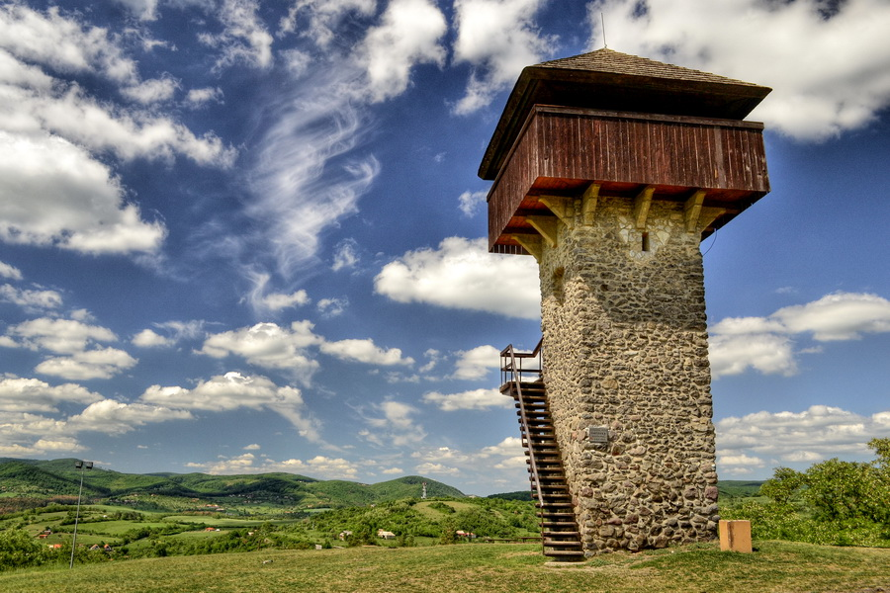
Na hranici s Osmanskou ríšou
POKYNY:
Stlačením F5 spusti prezentáciu.
Prezentáciu si prejdi až do konca.
Tému si prečítajte aj z učebnice.

Slide 2
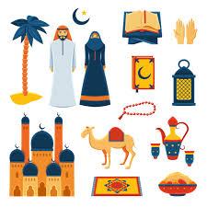
Čo si predstavíš, keď sa povie slovo TUREK?
DOVOLENKU V TURECKU?
KEBAB?
TURECKÚ KÁVU?
TURECKÉ SERIÁLY?
BÁSEŇ TURČÍN PONIČAN?
ISLAM?
Alebo niečo iné???
A čo tak strážne veže a opevnenia na Slovensku?

Slide 3
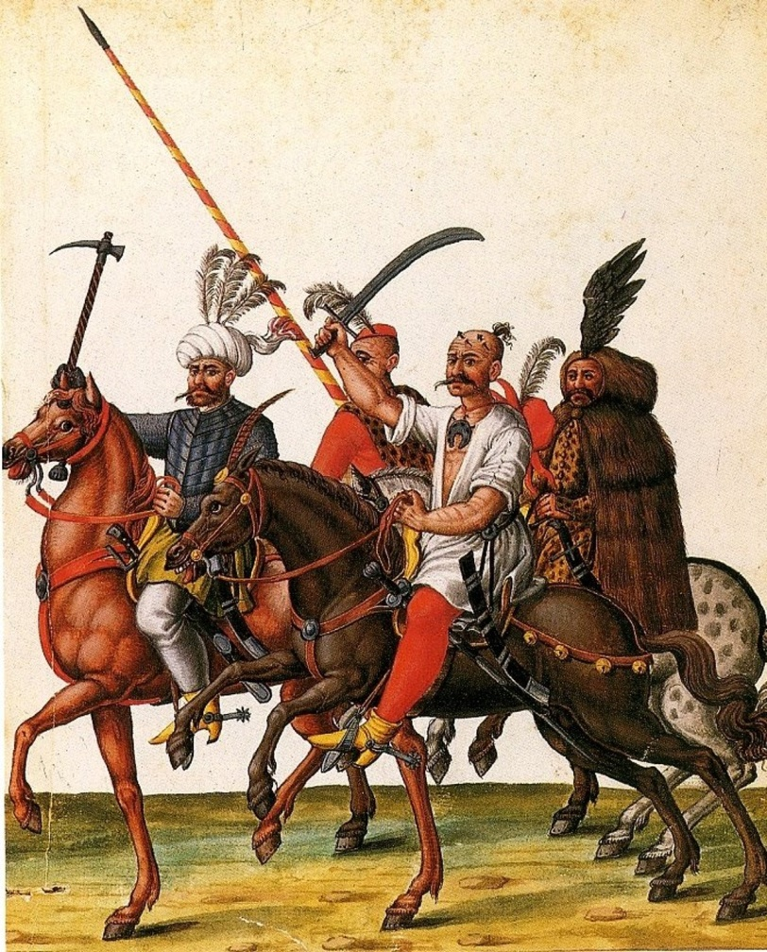
Úvod
- v 16. a 17. stor. ohrozovali slovenské územie Turci
Slovensko, severná časť Uhorska, bolo súčasťou Habsburskej monarchie
- Turci využívali vzájomné boje a nezhody medzi panovníkom a uhorskou šľachtou, ktorá pripravila viacero povstaní
- okrem snahy získať moc a zabrániť Turkom ovládnuť územie monarchie, išlo aj o snahu Habsburgovcov zachovať kresťanstvo a ubrániť sa pred islamom
- na obranu Habsburskej monarchie prispievali aj ostatné európske krajiny, ktoré sa obávali rozšírenia tureckého vplyvu na ich územie
keďže zámerom Turkov bolo postupovať ďalej na západ

Slide 4
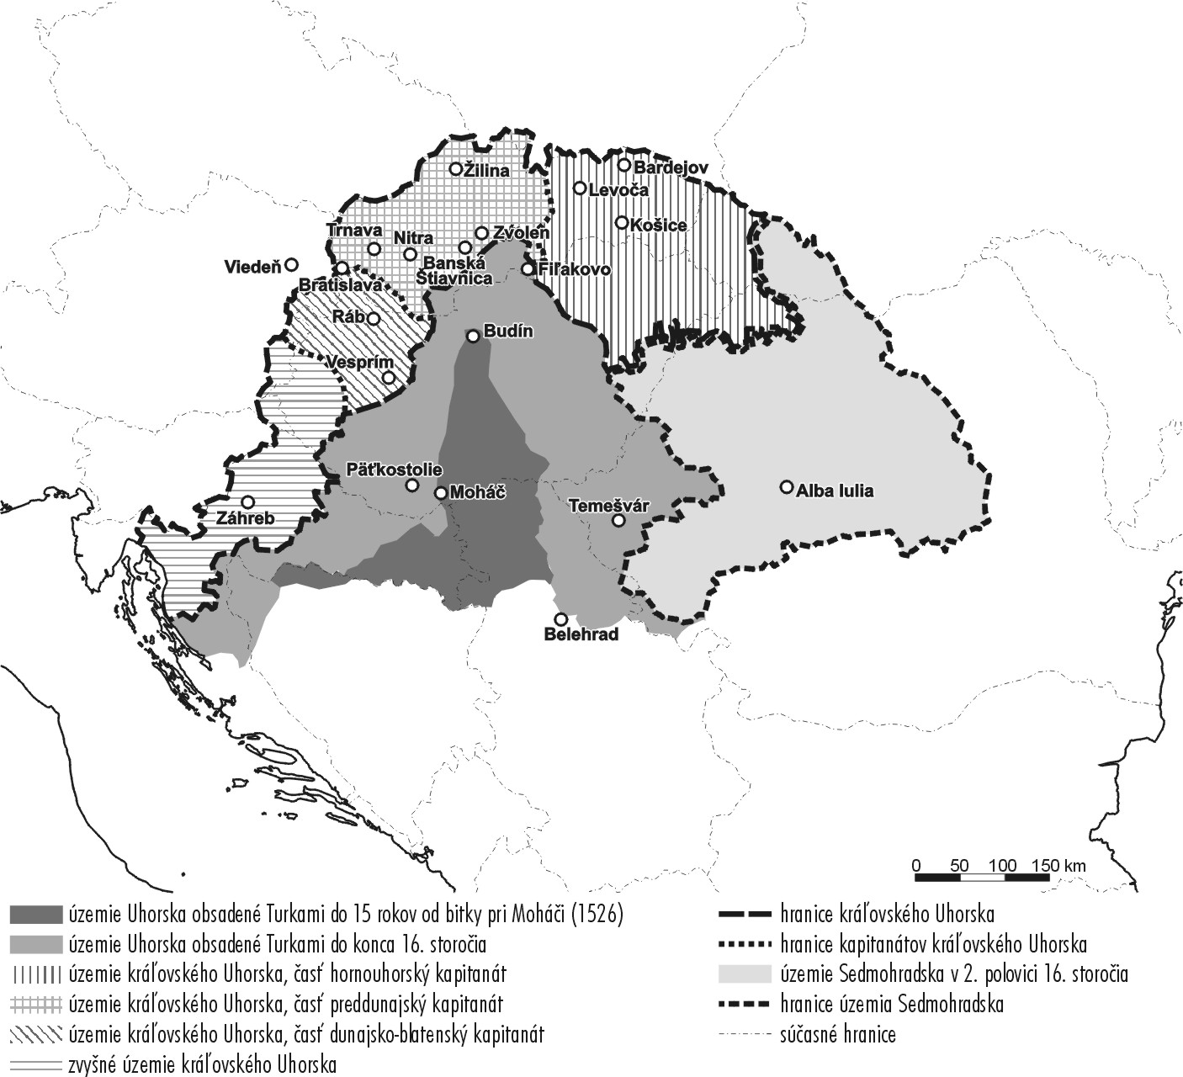
Budínsky pašalík
- vznikol na území, ktoré v Uhorsku obsadili Turci
- pašalík: názov podľa titulu správcu územia v Osmanskej ríši, ktorý sa volal paša
- delil sa na okresy – sandžaky:
- ostrihomský, novohradský, sečiansky, fiľakovský
Budínsky pašalík – územie obsadené Turkami
Sedmohradské kniežatstvo
uzemie pod kontrolou Habsburgovcov

Slide 5
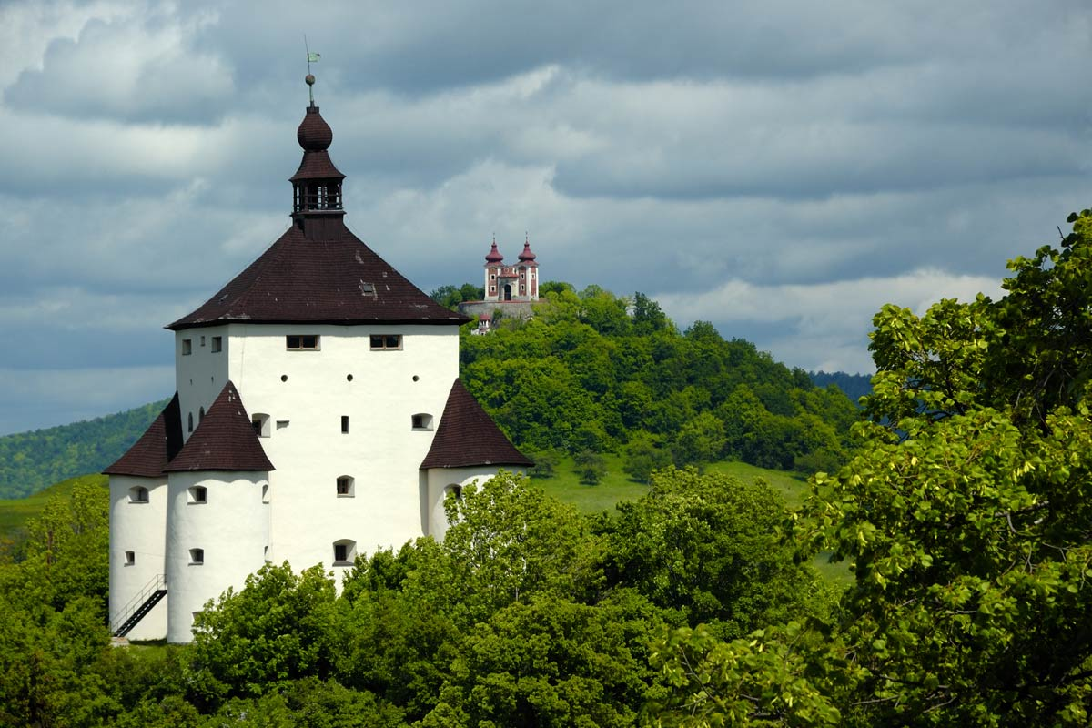
Banské mestá a protiturecké boje
- významná úloha banských miest
- z ťažby drahých kov bola financovaná obrana krajiny
- Osmanská ríša sa snažila dobyť banské mestá a začleniť ich do pašalíka
- mestá sa bránili stavbou opevnení
vartovka = strážna veža v Krupine a Nový Zámok v Banskej Štiavnici

Slide 6
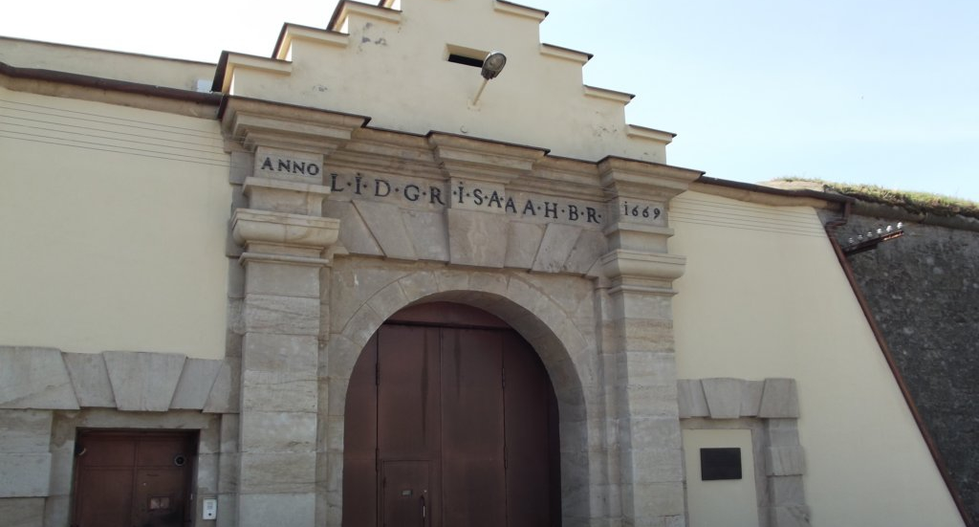
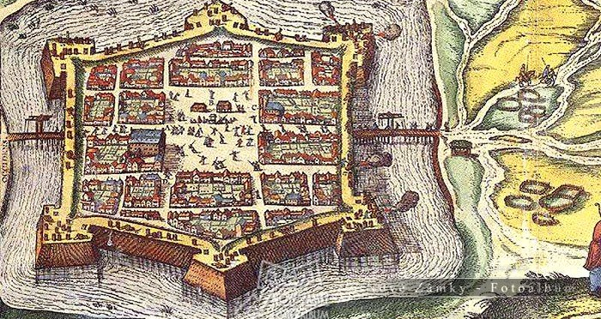
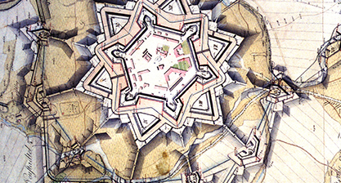
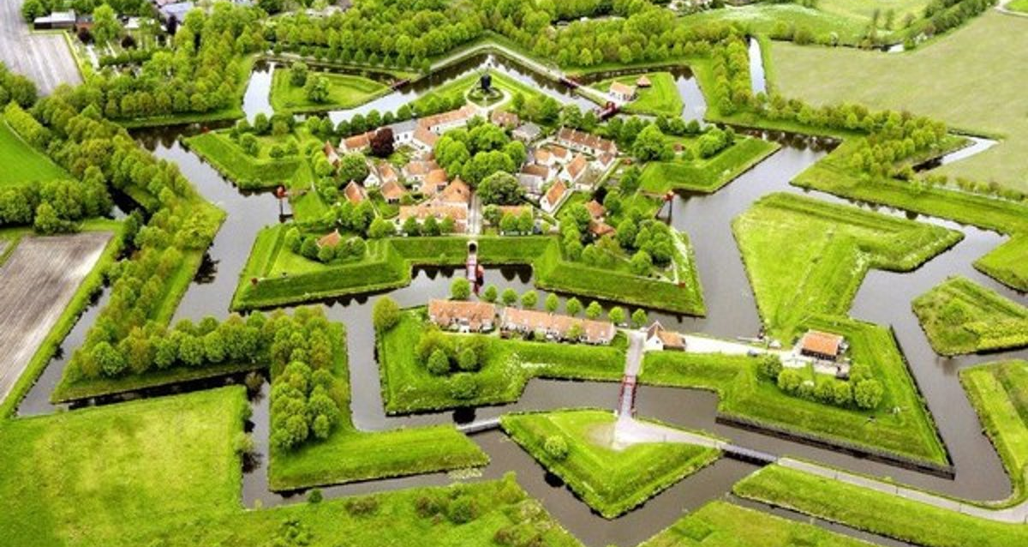
Protiturecké pevnosti na Slovensku: na horných obrázkoch Leopoldov (dnes väznica), na dolných obrázkoch Nové Zámky.
(hviezdicovitý tvar – ochrana pred napadnutím)

Slide 7
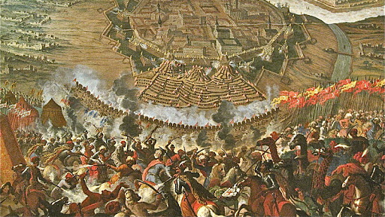
Stavovské povstania (1604 – 1711)
- Uhorsko bolo od roku 1541 rozdelené na 3 časti. Dnešná Viedeň a západné Slovensko patrilo Habsburskej monarchii a cisárovi, stred a Maďarsko Turkom a východ Slovenska Rumunsko zase najmocnejšiemu šľachticovi Zápoľskému. Po jeho smrti územie ovládli Habsburgovci.
Takže na začiatku 17. stor. to vyzeralo tak, že Uhorsko sa delilo na severné Slovensko a Rakúsko, ktoré patrilo Habsburgovcom a územie dnešného Maďarska ktoré ovládali Turci. Turci sa chceli dostať až do Viedne, no to sa im nepodarilo.
_ bitka pri Viedni v r. 1683 však pre Osmanskú ríšu znamenala krutú porážku a jej postupný ústup z Uhorska - Habsburgovci však nemali len jedného nepriateľa – Turkov, ale i vnútorného to je svoju vlastnú šľachtu. Niektoré šľachtické rody nechceli centralizovanú moc cisára , a preto sa často spojili s Turkami, aby cisára porazili. K najznámejším protihabsburským šľachticom patril František II. Rákoci. Povstania skončili Satmárskym mierom v roku 1711. Šľachte sa sa podarilo získať náboženskú slobodu, takže okrem katolíkov tu boli i evanjelici.

Slide 8
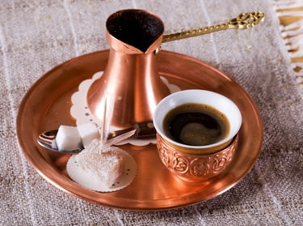
Bitka pri Viedni (1683)
Traduje sa legenda o káve a jej rozšírení do strednej Európy, keď sa vojakom podarilo ukoristiť z osmanského tábora vrecia s kávou a vo Viedni začali vznikať prvé kaviarne.
- - Osmani boli nepripravení na blížiace sa vojská, ich stanový tábor nebol takmer vôbec chránený
- útok spojeneckých vojsk spôsobil v osmanskom tábore chaos a po dvanástich hodinách skočil hromadným útekom osmanských vojakov
- spolu s nimi ušiel z bojiska aj ich vodca Kara Mustafa
- zaujímavosťou je, že bitky sa ako dobrovoľník zúčastnil aj devätnásťročný princ Eugen Savojský, bola to jeho prvá bitka, ktorou začala kariéra jedného z najvýznamnejších vojvodcov na prelome 17. a 18. storočia

Slide 9
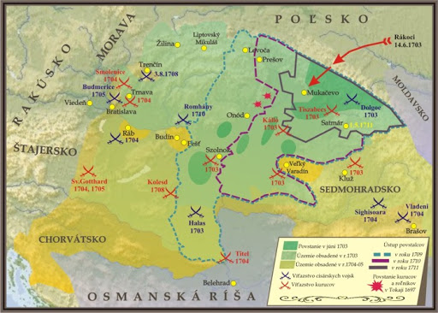
1711: Satmársky mier
posledné stavovské povstanie skončilo podpísaním mieru medzi povstalcami a panovníkom
uhorská šľachta (protestanti), si vďaka povstaniam zanechali aspoň čiastočnú náboženskú slobodu

Slide 10
Zhrnutie - poznámky
Odkazy na videá: https://www.youtube.com/watch?v=p85urzmkB6Y
https://www.youtube.com/watch?v=b4dN4ru9beY&t=404s
v 16. a 17. stor. ohrozovali slovenské územie Turci
Turci využívali vzájomné boje a nezhody medzi panovníkom a uhorskou šľachtou, ktorá pripravila viacero povstaní
na území, ktoré v Uhorsku obsadili Turci vznikol Budínsky pašalík
pašalík: názov podľa titulu správcu územia v Osmanskej ríši, ktorý sa volal paša
delil sa na okresy – sandžaky
významnú úlohu mali banské mestá, z ťažby drahých kov bola financovaná obrana krajiny
mestá sa bránili stavbou opevnení a strážnych veží = vartoviek
1604 – 1711: stavovské povstania v Uhorsku - šľachta proti panovníkovi, ktorý chcel centralizovať ríšu, zdaniť šľachtu a šíriť katolícku vieru
povstalci využívali aj európske vojenské konflikty (30-ročná vojna) a pomoc Osmanskej ríše (ktorá tiež chcela dobyť Viedeň, čo by jej otvorilo cestu na západ)
bitka pri Viedni v r. 1683 však pre Osmanskú ríšu znamenala krutú porážku a jej postupný ústup z Uhorska
1711: Satmársky mier - posledné stavovské povstanie skončilo podpísaním mieru medzi povstalcami a panovníkom
uhorská šľachta (protestanti), si vďaka povstaniam zanechali aspoň čiastočnú náboženskú slobodu

